Slide 1
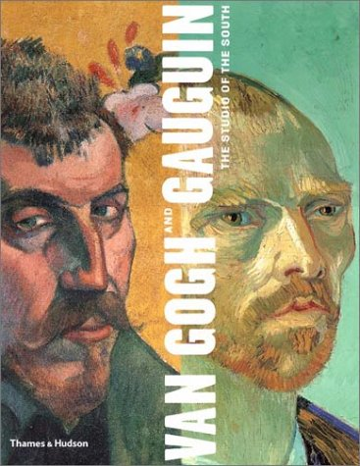
Gauguin et Van Gogh

Slide 2
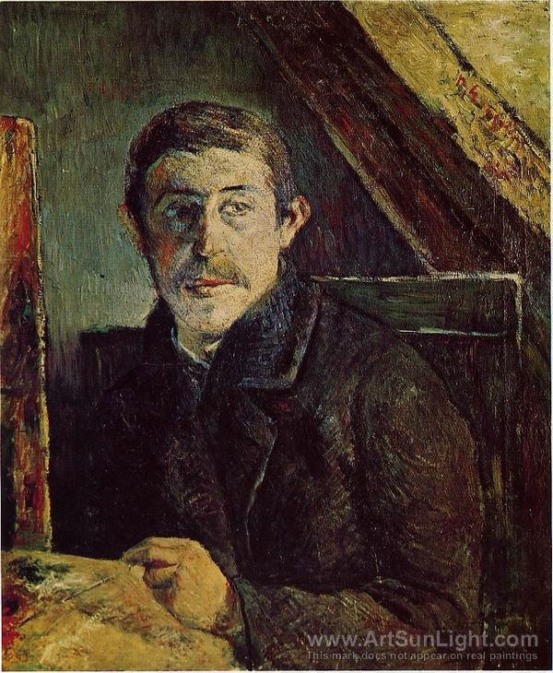
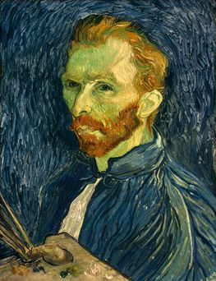
Paul Gauguin et Vincent Van Gogh sont artistes.
Ils sont amis.

Slide 3
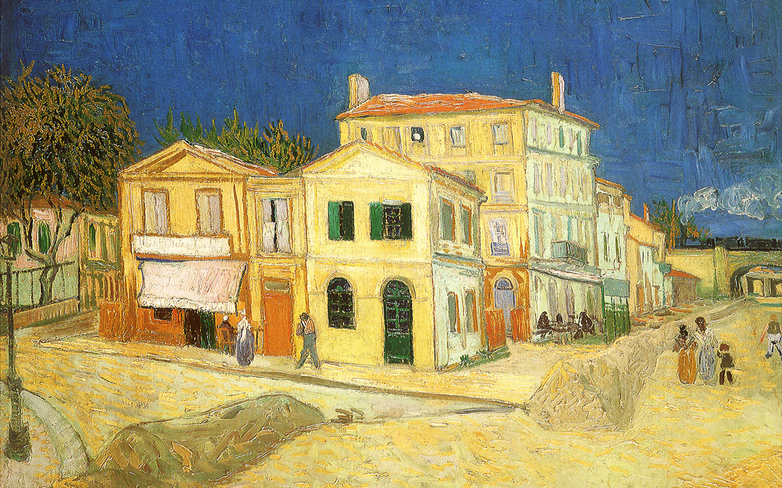
Vincent Van Gogh habite dans Arles, France.
Il habite dans une maison jaune.

Slide 4
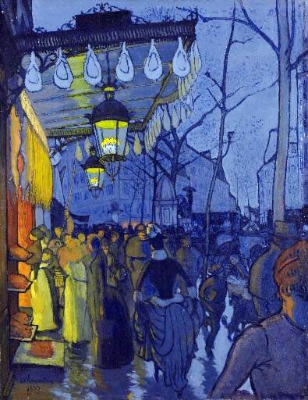
Gauguin habite a Paris.
Gauguin n’a pas d’argent.

Slide 5
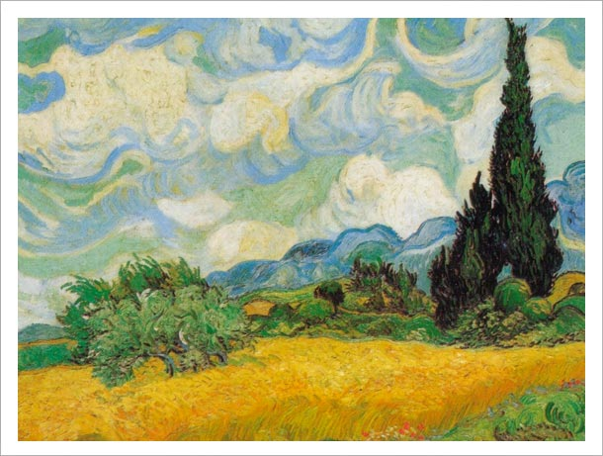
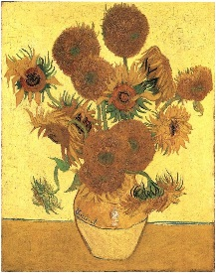
Van Gogh invite Gauguin à Arles, France.
Il fait beau au sud de la France. Il fait du soleil.
Gauguin veut peindre avec Van Gogh dans le sud de la France. Il veut l'inspiration.

Slide 8
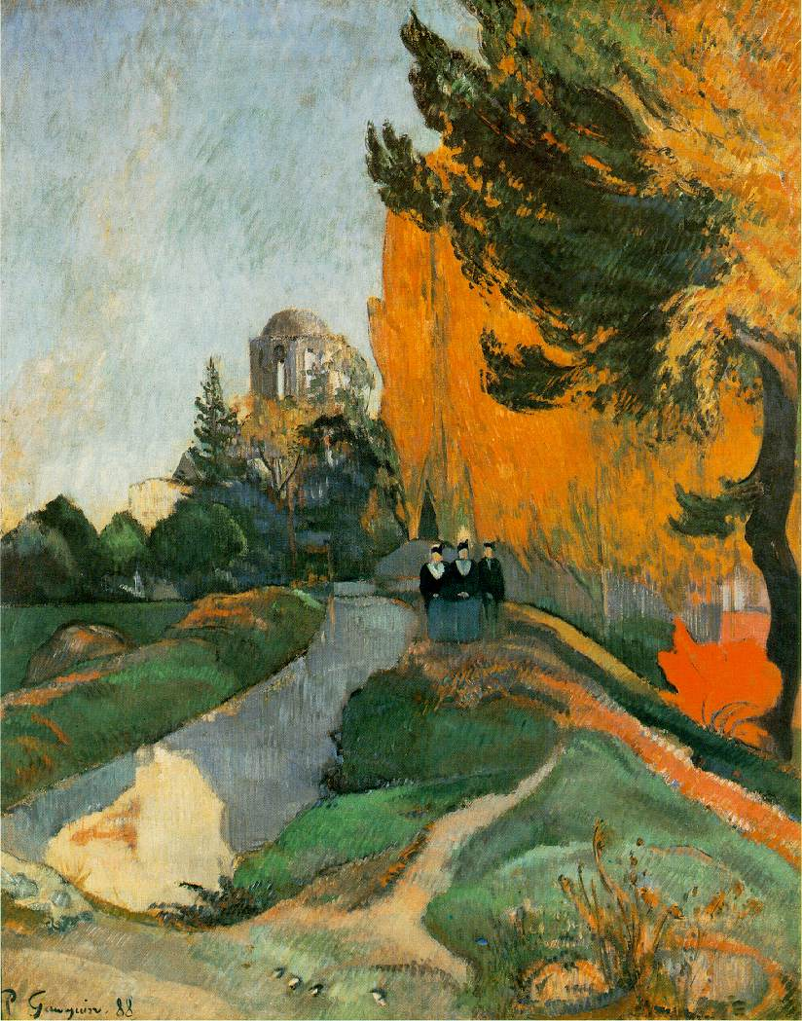
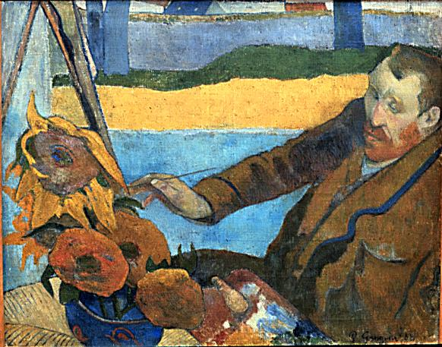
Gauguin va habiter avec Van Gogh.
Il fait beaucoup d'art. Il peint beaucoup de tableaux ici

Slide 9
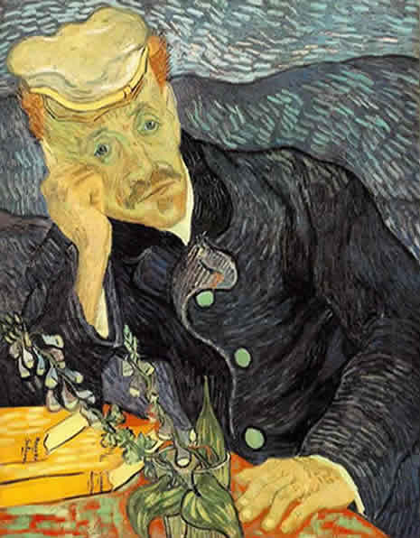
Un jour, il y a un problème.
Ils ont un argument violent. Ils crient beaucoup.

Slide 10
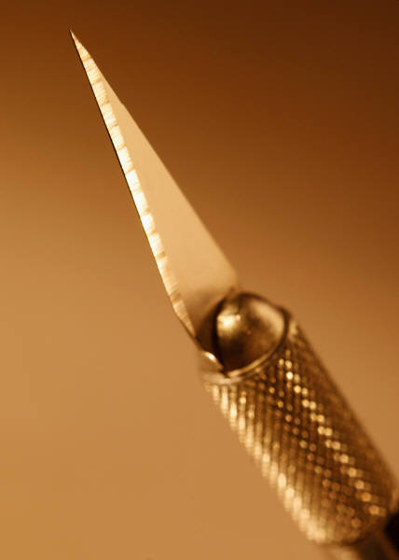
Gauguin quitte la maison jaune.
Van Gogh chasse Gauguin avec un rasoir. Il attaque avec un rasoir.
Gauguin arrête Van Gogh.

Slide 11
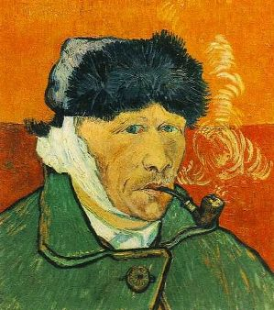
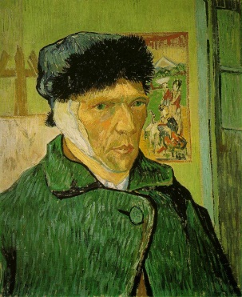
Van Gogh est triste. Il n’est pas content. Il pleure.
Il fait mauvais. Il pleut beaucoup.
Il coupe l'oreille. Il donne l’oreille à un femme.

Slide 12
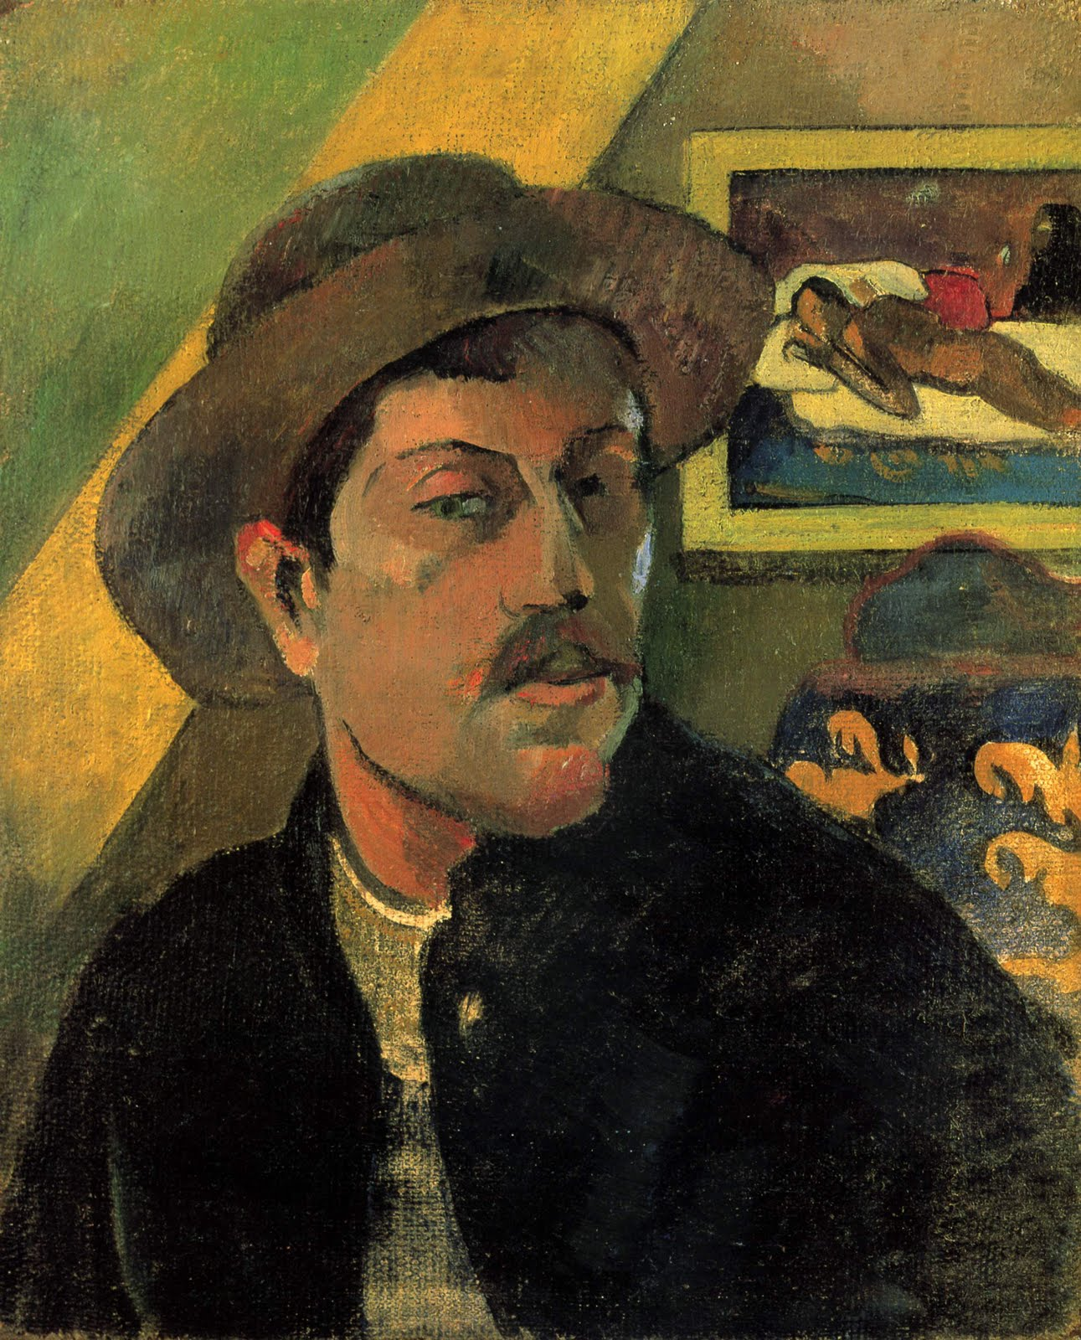
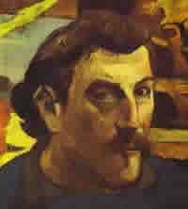
Gauguin quitte la maison jaune et va à Paris.
Van Gogh va à l'hôpital. Il est fou.
Il se suicide. Il se tire dans la tête.

Slide 13
Van Gogh va à l'hôpital. Il est fou. Il se suicide. Il se tire dans la tête.

Slide 15
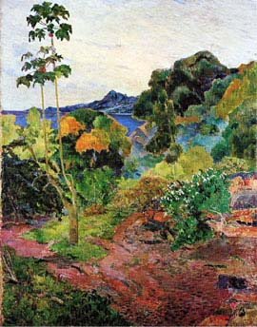
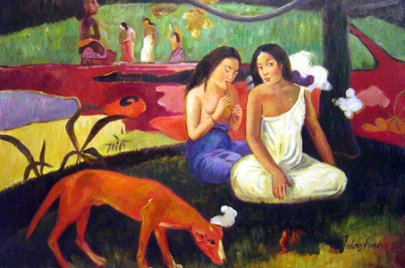
Gauguin va a Tahiti.
Il peint beaucoup de tableaux.

